Slide 1
Sistema controlador de versiones

Slide 2
¿Qué es el control de versiones?
El control de versiones es un sistema que registra los cambios realizados sobre un archivo o conjunto de archivos a lo largo del tiempo
Te permite revertir archivos a un estado anterior, revertir el proyecto entero a un estado anterior, comparar cambios a lo largo del tiempo, ver quién modificó por última vez algo que puede estar causando un problema, quién introdujo un error y cuándo

Slide 3
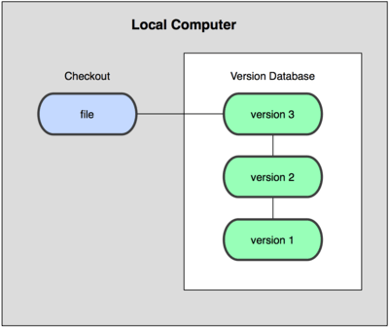
Sistemas de control de versiones locales
Un método de control de versiones usado por mucha gente es copiar los archivos a otro directorio pero es fácil olvidar donde ubicamos esos archivos
Los programadores desarrollaron hace tiempo VCSs locales que contenían una simple base de datos en la que se llevaba registro de todos los cambios realizados sobre los archivos
VCS (Version control systems)

Slide 4

Sistemas de control de versiones centralizados
Otro problema es que se necesita colaborar con desarrolladores en otros sistemas.
Para solventar este problema, se desarrollaron los sistemas de control de versiones centralizados (Centralized Version Control Systems o CVCSs en inglés). Estos sistemas, como CVS, Subversion, y Perforce, tienen un único servidor que contiene todos los archivos versionados, y varios clientes que descargan los archivos desde ese lugar central.

Slide 5
Ventajas
Se puede saber (hasta cierto punto) en qué están trabajando los otros colaboradores del proyecto. Los administradores tienen control detallado de qué puede hacer cada uno
Desventajas
Si el servidor se cae durante una hora, entonces durante esa hora nadie puede colaborar o guardar cambios versionados de aquello en que están trabajando.
Si el disco duro en el que se encuentra la base de datos central se corrompe, y no se han llevado copias de seguridad adecuadamente, pierdes absolutamente todo

Slide 6
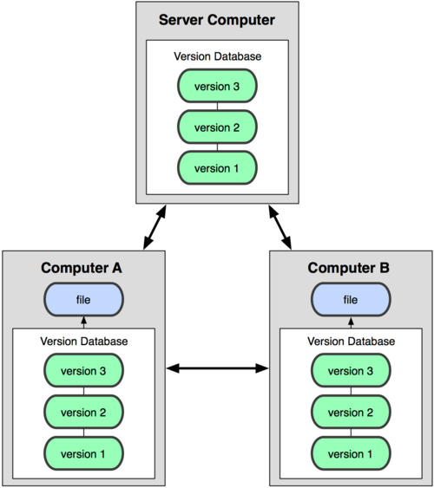
Sistemas de control de versiones distribuidos
En un DVCS (como Git, Mercurial, Bazaar o Darcs), los clientes no sólo descargan la última instantánea de los archivos: replican completamente el repositorio. Así, si un servidor muere, y estos sistemas estaban colaborando a través de él, cualquiera de los repositorios de los clientes puede copiarse en el servidor para restaurarlo.

Slide 7

Es un software de control de versiones diseñado por Linus Torvalds , pensando en la eficiencia y la confiabilidad del mantenimiento de versiones de aplicaciones cuando estas tienen un gran número de archivos de código fuente.

Slide 8
Buenas practicas
Cada desarrollador o equipo de desarrollo puede hacer uso de Git de la forma que le parezca conveniente. Sin embargo una buena práctica es la siguiente:
Se deben utilizar 4 tipos de ramas: Master, Development, Features, y Hotfix.
Master:
Es la rama principal. Contiene el repositorio que se encuentra publicado en producción, por lo que debe estar siempre estable.
Development:
Es una rama sacada de master. Es la rama de integración, todas las nuevas funcionalidades se deben integrar en esta rama. Luego que se realice la integración y se corrijan los errores (en caso de haber alguno), es decir que la rama se encuentre estable, se puede hacer un merge de development sobre la rama master.
Features:
Cada nueva funcionalidad se debe realizar en una rama nueva, específica para esa funcionalidad. Estas se deben sacar de development. Una vez que la funcionalidad esté pronta, se hace un merge de la rama sobre development, donde se integrará con las demás funcionalidades.
Hotfix:
Son bugs que surgen en producción, por lo que se deben arreglar y publicar de forma urgente. Es por ello, que son ramas sacadas de master. Una vez corregido el error, se debe hacer un merge de la rama sobre master. Al final, para que no quede desactualizada, se debe realizar el merge de master sobre development.

